Slide 1
KPI-Navigator 初期設定
1. 初期設定
【ユーザー】
前年もしくはそれ以前の年の総営業日の設定(後でいつでも変更可能＊誤入力修正など)＊複数年入力可能→精度が上がる(コロナ禍でなければ)
前年もしくはそれ以前の年の日次売上額(後でいつでも変更可能＊誤入力修正など)
＊CSVをアップロードして自動で反映もしたい。その場合のCSVのタイトルなどはユーザーにより差異があるのでそのパターンを見極められるロジックが欲しい。
3. 入力希望があれば、その年の収支(PL)の入力も可能→経営健康指数の表記(グラフ化など)
【ユーザー入力後にWebアプリがすること】
1. 年間総売上額を年間総営業日で割る
2. 日次の平均売上額を算出(繁閑期を割り出すための基軸となる数値)
3. 日次売上×月次営業日=平均月次売上額算出
4. 実際の月次の売上との差額からそのお店の繁閑期パーセンテージ算出
5. 各月の各曜日の繁閑パーセンテージ算出 → 月次の総売上を超えない額に自動調整
→今年のKPI算出に仕様
＊ユーザーが初期設定時に入力した、1と2のデータからここまでを自動計算し可視化たい。
2. 今年の設定
ユーザー
今年の総営業日の設定(後でいつでも変更可能＊誤入力修正など)
今年の日次売上額(後でいつでも変更可能＊誤入力修正など)
＊CSVをアップロードして自動で反映もしたい。その場合のCSVのタイトルなどはユーザーにより差異があるのでそのパターンを見極められるロジックが欲しい。
3. 年次目標売上額を確定
4. 月次繁閑期パーセンテージ調整
【ユーザー入力後にWebアプリがすること】
1. 年間目標売上額を年間総営業日で割る
2. 日次の平均目標売上額を算出(繁閑期を割り出すための基軸となる数値)
3. 日次目標売上×月次営業日=目標平均月次売上額算出
4. 前年の繁閑期パーセンテージと目標平均月次売上額を掛け、根拠のある目標月次売上額算出
5. 各月の各曜日の繁閑パーセンテージ算出 → 月次の総売上を超えない額に自動調整
→今年のKPI算出に仕様
＊ユーザーが初期設定時に入力した、1と2のデータからここまでを自動計算し可視化たい。

Slide 2
KPI-Navigator 機能詳細
1. 開発に至った経緯
このPDFはChatGPT Code Copilotに現在開発中のKPI Navigatorの機能詳細やUI/UXのこだわり
を伝えるために作成。
基本的に作り始めたのはGoogle Spread Sheetで作成に着手し、構築したものをWebアプリにし
ようと決心するほどのロジックと出来上がりでした。
ExcelやGoogle Spread Sheetは汎用性が高く、視認性(UI/UX)が悪く作り手の意味を理解しなと使いこなせない現象が起こりやすいです。いわゆる勉強が必要ということです。
自分はIT系が大好きで、同時に飲食店の広報として現場に立ちながらSNSやWebサイト構築などに従事してきました、来店方ビジネスの特徴として現場スタッフは日々多忙を極めており、拘束時間も長い中、新しいシステム導入の際に勉強や慣れるなどのフェーズは極めてストレスを感じアレルギー反応を起こします。
自分手動でWeb予約システム、Table Checkを導入しましたが、UI/UX使用感が悪く、自分もかなり勉強や慣れのためにいじってはいるのですが、以前としてヘルプデスクやヘルプLINEでの質問が必要でストレスを感じ、流石にこれは理解してもらうや、浸透するまでに時間がかかるなと感じました。
この体験からUI/UXの重要性を考える様になり、汎用性の低いWebアプリの開発を考える様になりました。
2. こだわりポイント
・利用いただく方へ、そのお店の過去の売り上げデータから、根拠あるKPIを提供するが一番のこだわり機能(ツールを乗り換えてもらいたいので収支を記録する機能も搭載する→PL表自動作成)
・UI/UXの簡略化、Apple製品をお手本とした説明書要らずのUIを目指したい
・攻殻機動隊好き、ビジネスシーンでも使ってもらえる程度のSi-Fi要素を散りばめたい
・アニメーション的動きを導入して視覚的に『触って楽しい』を経験してもらいたい
・昔のiPodのホイールクリック音を使いたい(眼鏡Bar：後ほど説明)
・ローディング時なのか、利用者に何かを待ってもらう時は『タチコマの目』がX軸、Y軸、Z軸でくるくるランダムに回る
3. 機能説明
・今年のKPI設定方法
前年の日次の売上額を入力
前年の年次の総売上を把握
前年の総営業日数を設定・算出
営業日を月次に振り分ける→月次の営業日数算出
2で出た前年総売上を前年総営業日数で割り、日次平均売上額を算出
日次平均売上と月次営業日数をかけて、月次平均売上を算出
6で算出した月次平均売上と月次実績売上から閑散期パーセンテージを算出
各月の各曜日の平均売上額算出(月曜日〜日曜日)
2025年の年間目標売上額設定(前年対比から現実味のある設定必須)
2025年の総営業日数設定
各月の営業日算出
各月の目標平均売上額算出
2025年の各月に2024年各月の繁閑期パーセンテージを設定、根拠のある目標額算出
13で得た各月繁閑期目標額を100%とした、前年の各曜日の平均売上額を考慮した『各月の各曜日の平均売上額』を各月の各曜日の目標額に設定
ユーザーが毎営業日に売上を入力
日次、月次、年次各カテゴリーの実質売上、目標額、差額、達成率を表記。＊月次では負けていても年次では勝っているパターンなど、後々の繁閑期率の上方下方修正のために使用。
支出管理、発注もの、現金小口ものの支出を管理する表、
PL表自動作成
将来機能として、予約管理、シフト管理機能を持たせ経営に関してワンストップで網羅できる機能を持ちたい、Table CheckのAPI機能 or KPI NavigatorをAPI化Table Checkユーザーに訴求できる？
＊追記必須項目随時更新

Slide 3
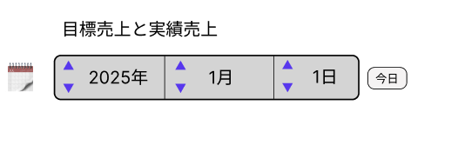
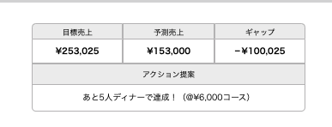
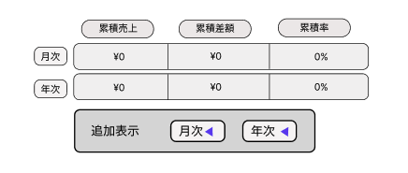
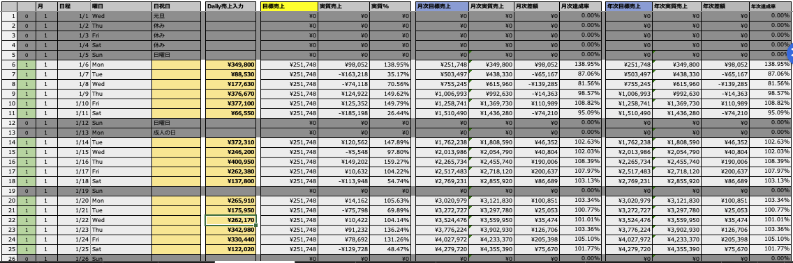
KPI-Navigator 各機能詳細
①【calendar-and-date】
1. Calendar-cul1 : 年月日設定
1. デフォルト今日の日付を表示
2. ▲▼ボタンで全日翌日にアクセス
3. 年月日ボックスはドロップダウンで任意の日付にアクセス
4. 選択した日付はcul2、cul3、Kpi-containerにここで選択した日付のデータを表示するため
2. Calendar-cul2：本日or任意日付の日次データ表示
cul1で表記した日程(今日 or 任意の日付)の日次データ表記
目標売上、予測売上 or 実績売上額、差異、アクション提案を表記
3. Calendar-cul3：本日or任意日付の月次・年次データ表示 & KPI-Containerの拡張・縮小
cul1で表記した日程(今日 or 任意の日付)の月次・年次データ表記
【月次】
月次目標売上
月次実績売上
月次差額
月次達成率
【年次】
年次目標売上
年次実績売上
年次差額
年次達成率
追加表示ボタン：KPI Containerの拡張表示・縮小表示ボタン(月次・年次)
エクセル表で構築したKPI Navigatorのスクショ
Cul2 & KPI Container
Cul2 & KPI Container

Slide 4
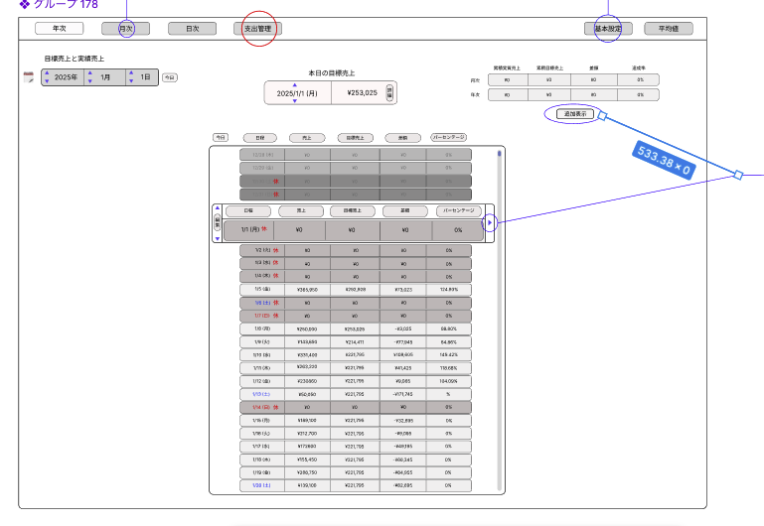
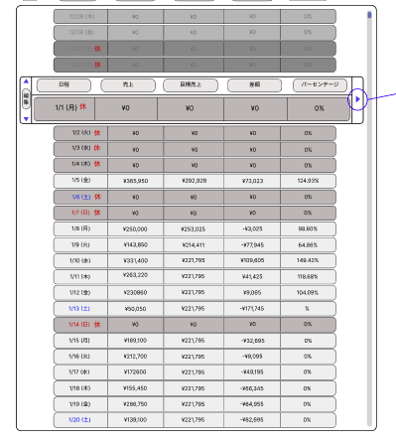
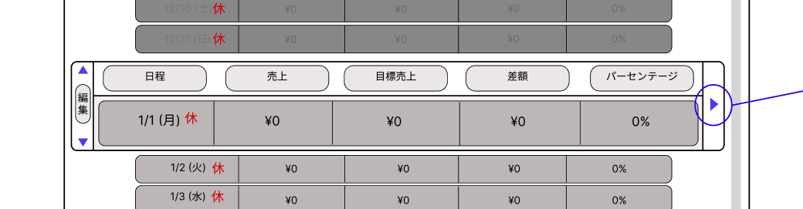
②【KPI-Container】
1. KPI-Container
KPI-Containerはページ内にある
メインパートです。名んページ中央にある
ボックスコンテンツ
2. daily-bar的なものは365日(閏年は366日)
3. daily-barの本日・任意の日程は虫眼鏡
Magnifying glass daily Barの様にボックス内に
表示されている、daily barの上から五段目あた
りに固定表示、年始1/1は前年の虫眼鏡barの上に
はdaily barが4日分見えている、12月中旬以降
翌年部分は見えてくる。
4. calendar-and-date cul1で選択した日程が
固定された虫眼鏡barに入ってくる、その際は
アニメーションでビューーンと言った感じで
飛ぶ。
【イメージ：Daily Magnifying glass bar】
2. Daily magnifying glass bar(仮名)
1. calendar-and-date cul3の追加表示ボタン(
閉じる)とMagnifying glass barの右端に▶︎ボタ
ンで拡張、◀︎で閉じる
2. 本日の売上額の入力は別ページ『月次』ページで入力した金額が、飛んでくる。
3. 365日分あるdaily-barに記入されているデータの今年の目標額は、KPI設定ページ(後でコンセプト作成予定)
前年の日次の売上を全て入力する必要あり→繁閑月・曜日を設定し、今年の目標売上額から算出して返す。
4. 要素
【日次】
本日の売上
本日の目標売上
差額
達成率
【月次】
月次実質売上額
月次目標類上げ額
差額
年次達成率
【年次】
年次実質売上額
年次目標類上げ額
差額
年次達成率

Slide 5
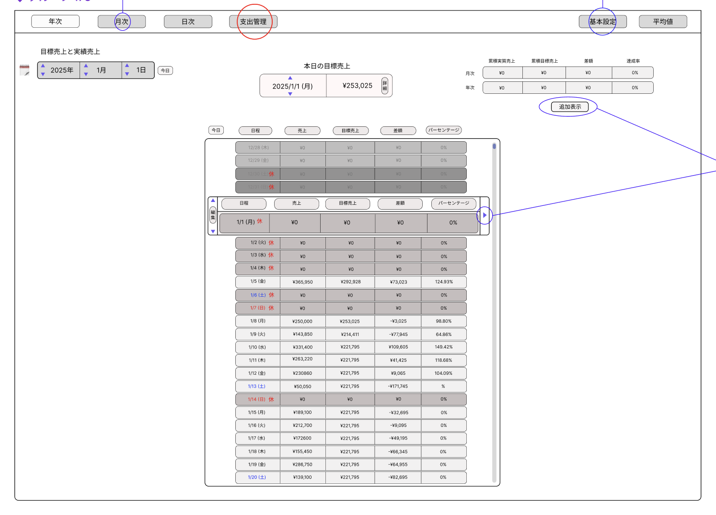
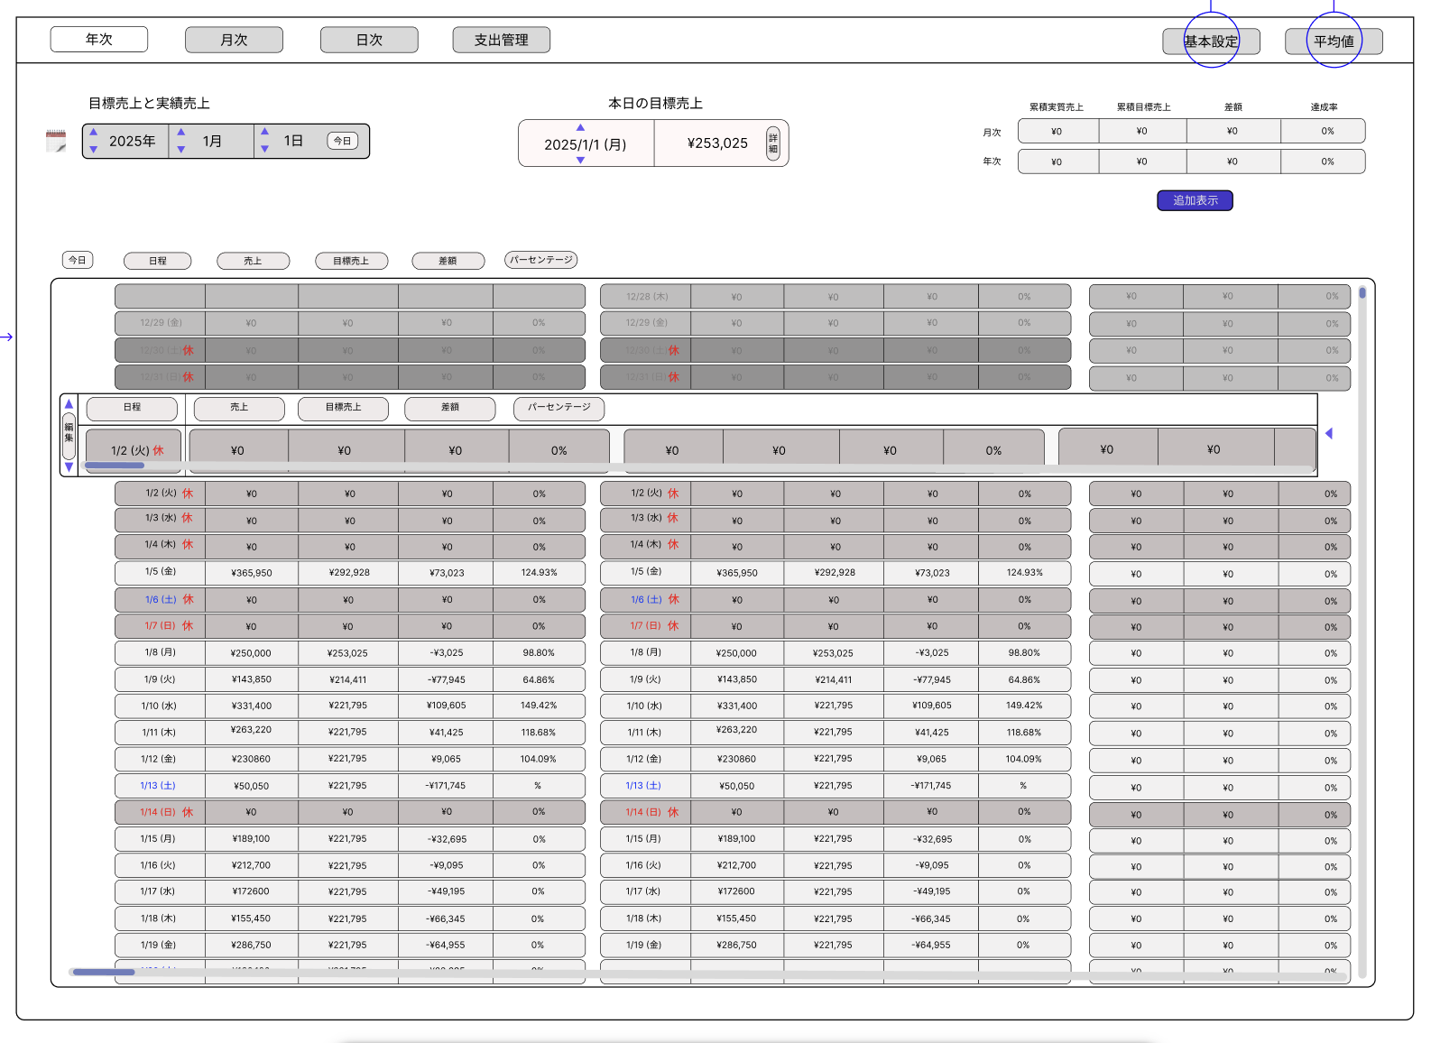
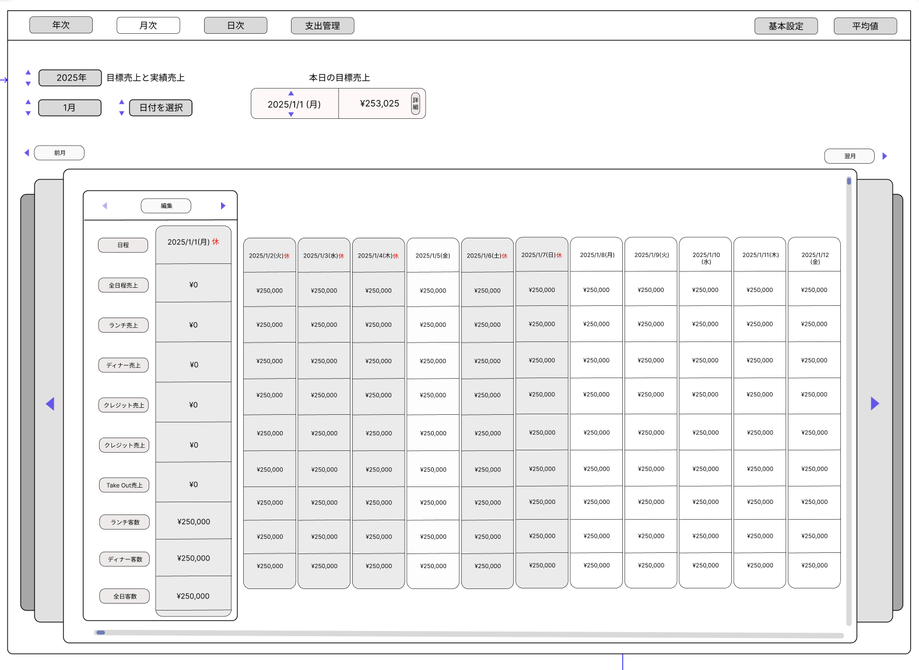
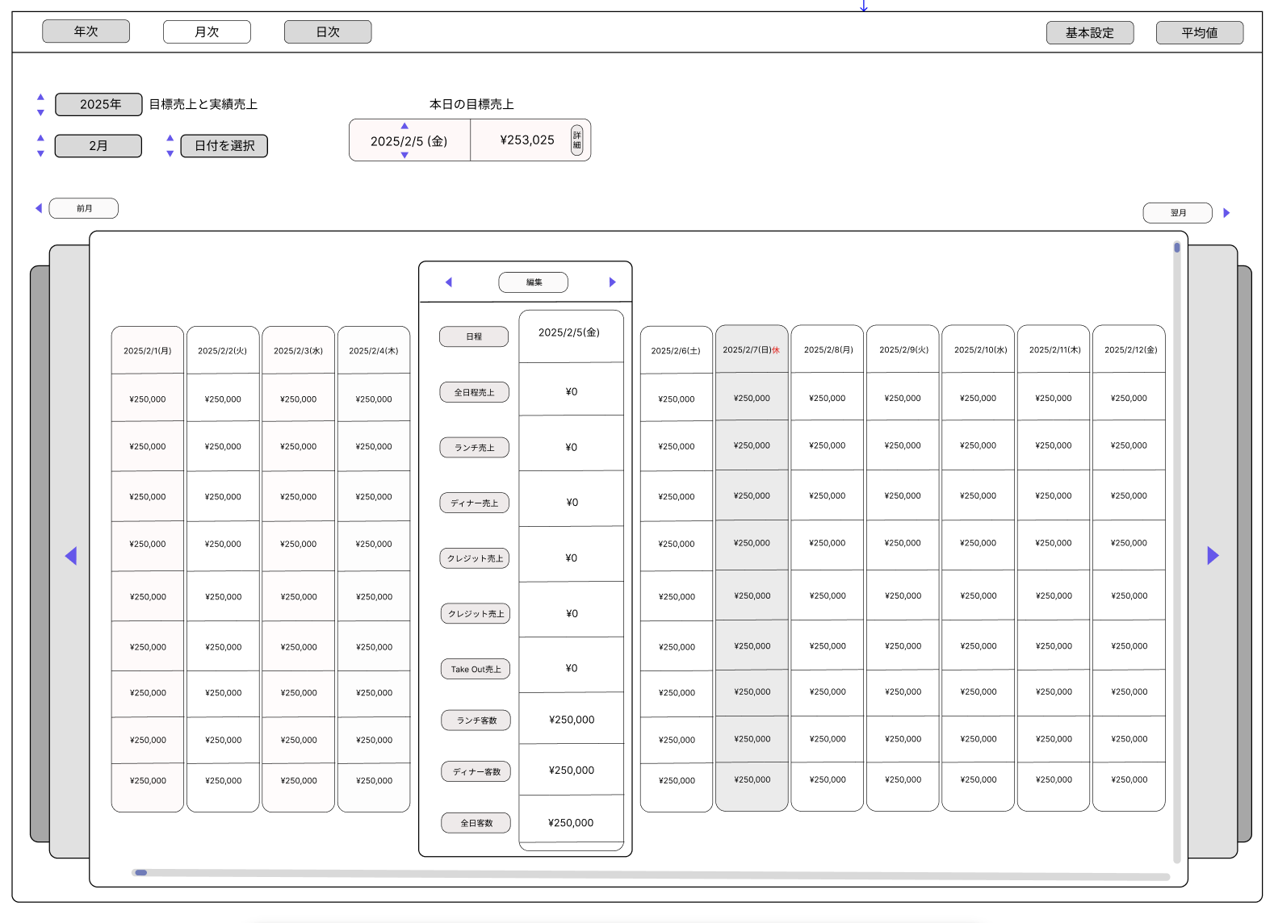
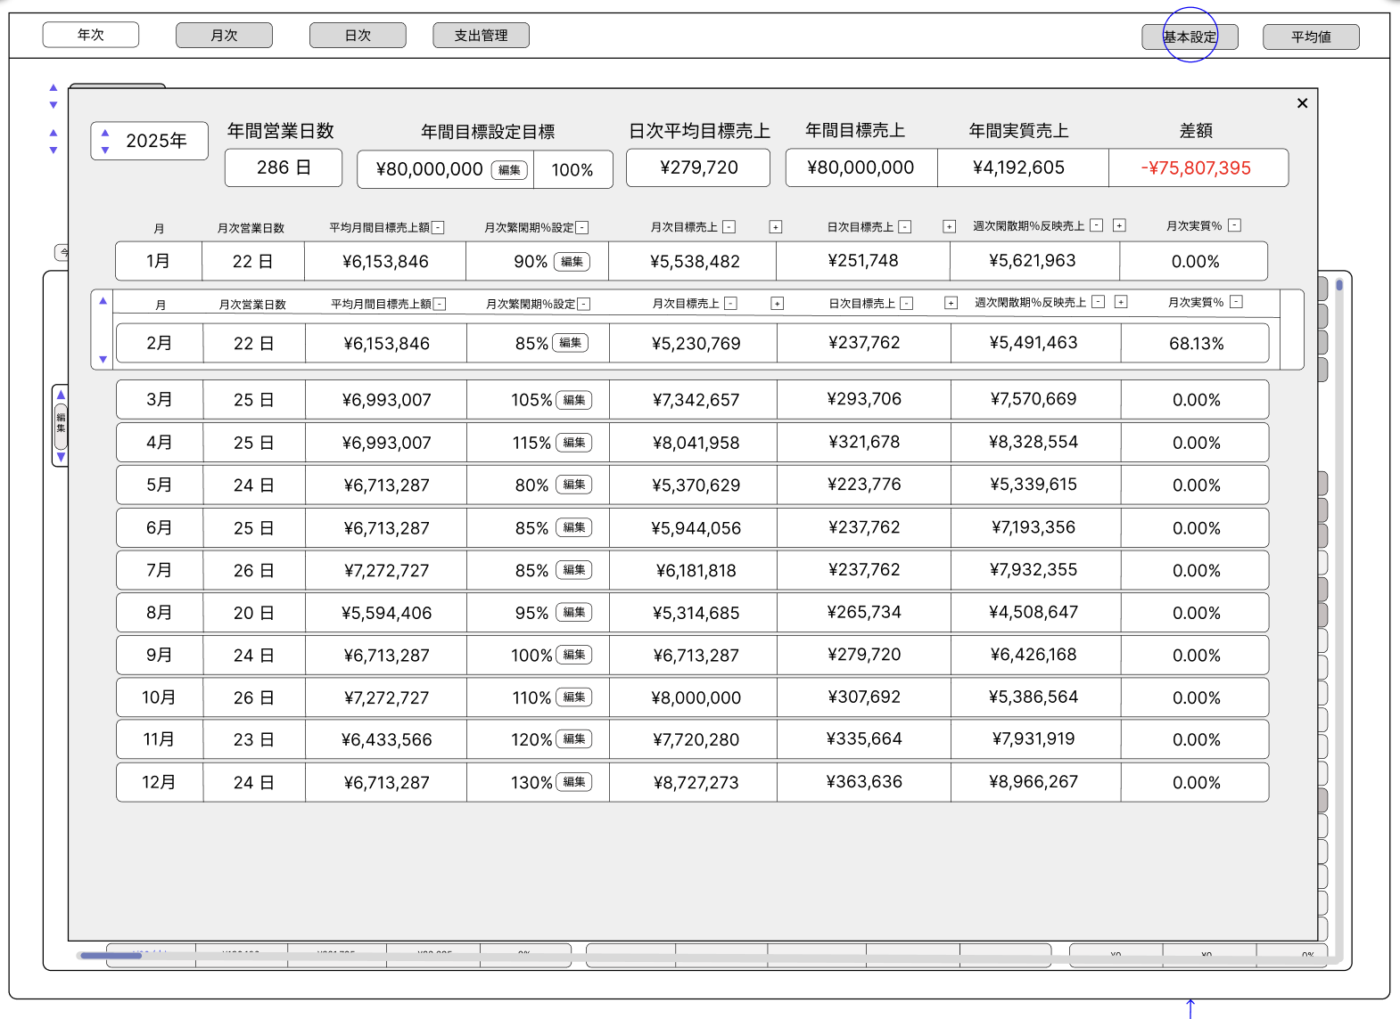
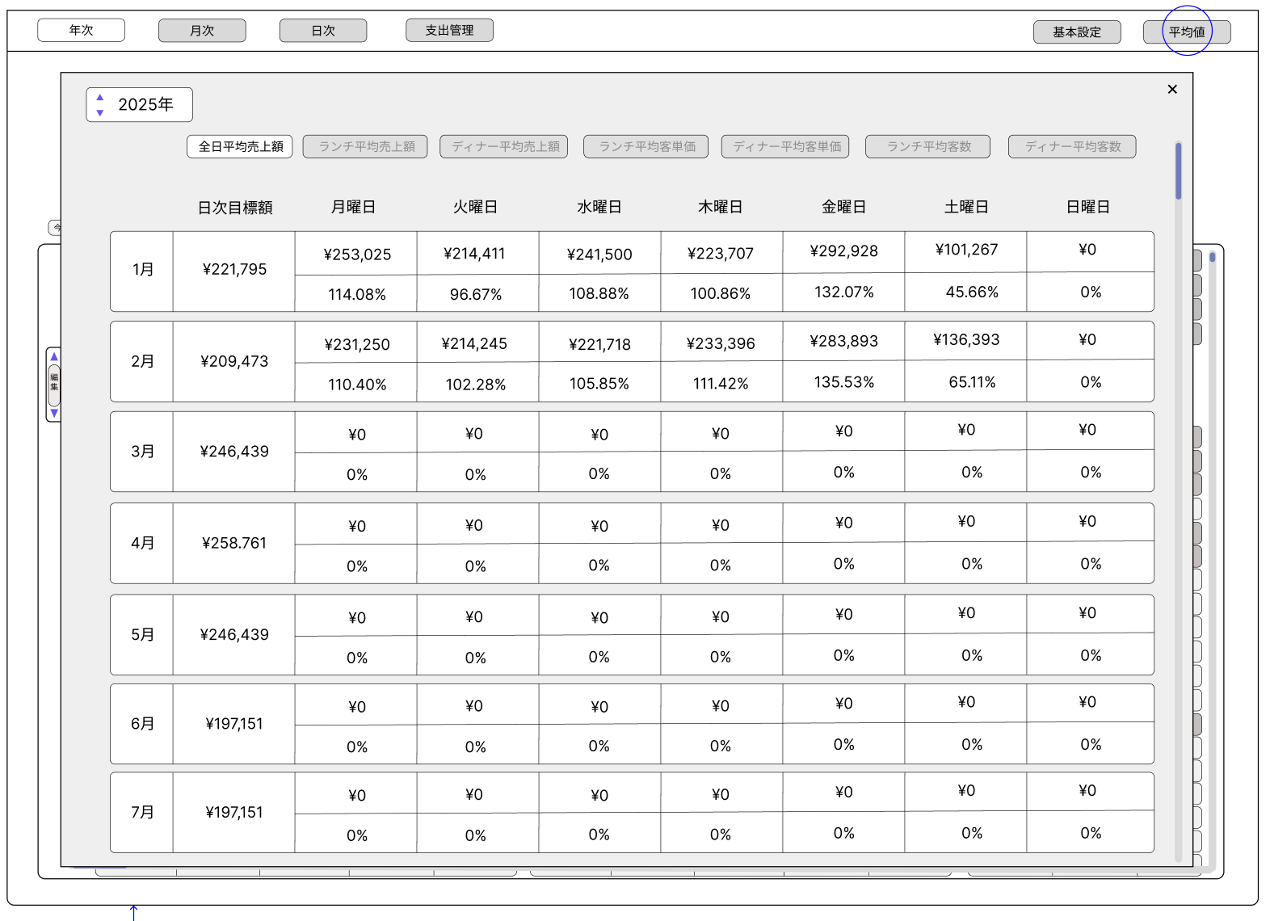
③【デザインイメージ / Figma】
1. 基本画面 : 年次画面
虫眼鏡Daily Bar
Daily Bar
『追加表示』ボタン
『閉じる』ボタン
daily barデフォルト表示は日次のみだが
『追加表示』ボタンを押すと、月次・年次の領域が出てくる
2. 月次画面
月次表記 虫眼鏡daily Bar左端
月次表記 虫眼鏡daily Bar 中央より
Mac Finderのギャラリー表記の様な仕様
前月、前々月、翌月、翌々月のシートが見える
3. 基本設定画面
4. 平均値画面
基本設定する画面
前年、今年などの年が選べる
最初は前年を選択し繁閑期設定をする
年次目標金額設定
年次総営業日数設定
繁閑期パーセンテージ算出
各月、各曜日平均売上額＆繁閑パーセンテージ算出
今年の目標金額設定
今年の年次総営業日数設定
月次目標売上額算出
繁閑期パーセンテージ設定
月次リアルヴァージョン目標売上額設定
日次(曜日目標売上額設定、曜日平均で算出
上記機能を使うための前年基本設定などの
様々な設定をする画面
選択した年の
各月、各曜日の平均売上額、
平均目標売上額を表示する画面
各曜日のBarに表記する内容
平均売上額
実績売上額
達成率
ランチ・ディナー・全日平均売上額
ランチ・ディナー ・全日平均客単価
ランチ・ディナー ・全日平均組数
ランチ・ディナー ・全日平均客数

